Slide 1
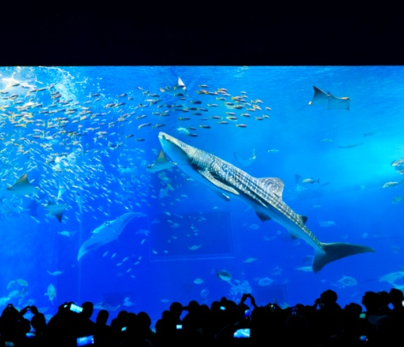
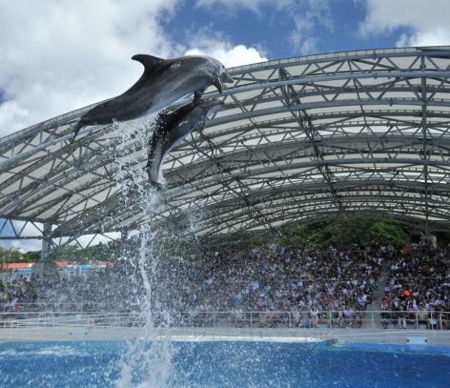
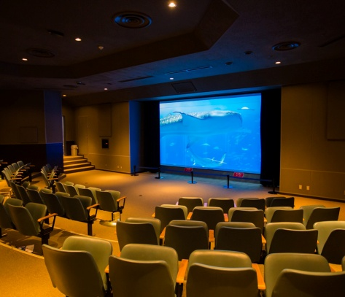
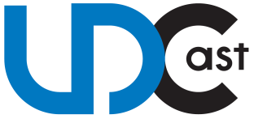
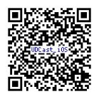
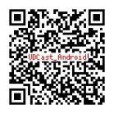
UDCastアプリケーションはじめました。
耳が聞こえない、また聞こえにくい方や、外国人利用者へ向けてスマートフォンやタブレットなどで案内放送やイルカショーの解説を「字幕」や「手話」で表示する「UDCast アプリケーション」を導入いたしました！
水族館でも
美ら海シアターでも
オキちゃん劇場でも
字幕表示：５言語（日本語、英語、中国語（繁体・簡体）、韓国語）
手話映像：日本手話（オキちゃん劇場、水族館館内放送のみ対応）
※情報端末の機種によっては対応していない場合もございます。
※アプリケーションのダウンロードは無料です。

